Slide 1
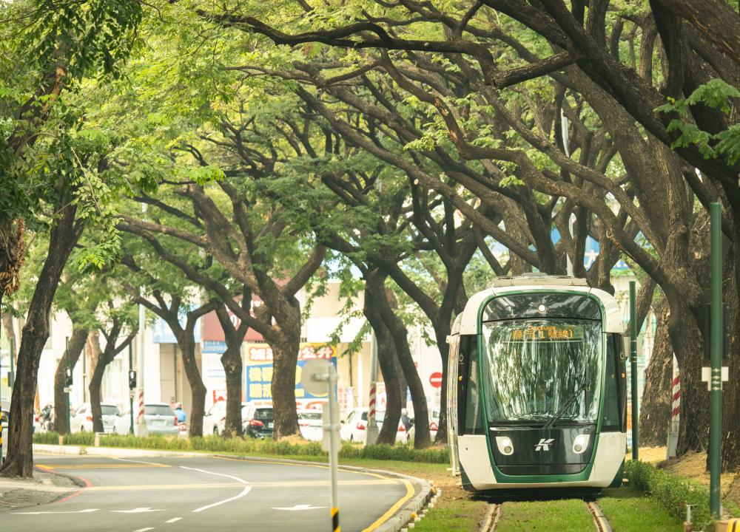
高雄市政府主計處
高雄市議會第4屆第4次
定期大會業務報告
報告人：主計處處長 李瓊慧
報告日期：113年11月7日
照片來源：高雄市政府新聞局

Slide 2
報 告 綱 要
壹
重要業務辦理情形
一、預算業務
三、公務統計
二、會計業務
四、經濟統計
貳
未來工作重點
參
結語
1
1
高雄市政府主計處

Slide 3
壹、重要業務辦理情形
一、預算業務 (1/7)
(一)編製114年度總預算案
02
中程計畫預算制度

零基預算精神
01

114年度
總預算案
配合施政目標
跨年度分配

03

妥適配置有限資源
04
Notes:
112年度本市總預算案承 貴會第4屆第1、2次臨時會會議三讀審議決議修正通過，計核列歲入1,550.59億元、歲出1,608.51億元、債務還本44億元、公債及賒借收入101.92億元。
經依審議結果整編後，於112年3月2日依地方制度法第40條規定，以府令發布並刊登市府公報。

Slide 4
一、預算業務 (2/7)
(二)賡續採量入為出方式籌編
原則
◎零基預算精神
評估檢討
各計畫
◎優先順序
◎效益
落實
◎員額精簡措施
非重大政策施行或影響基本業務推行，不得請增
控管
◎配合施政重點
◎融入淨零概念
◎上限額度優先編足必要經費
中程歲出概算上限額度
核定113至115年度中程歲出概算上限額度
核定114至117年度
Notes:
112年度本市總預算案承 貴會第4屆第1、2次臨時會會議三讀審議決議修正通過，計核列歲入1,550.59億元、歲出1,608.51億元、債務還本44億元、公債及賒借收入101.92億元。
經依審議結果整編後，於112年3月2日依地方制度法第40條規定，以府令發布並刊登市府公報。

Slide 5
一、預算業務 (3/7)
(三)114年度總預算案編列概況
億元
債務舉借
100.5
債務償還
48.5
歲入
1,886.37
歲出
1,938.37
總收入 = 1,986.87 = 總支出
Notes:
112年度歲出預算按政事別分析，以教育科學文化支出558.61億元，占34.73％為最高；社會福利支出299.98億元，占18.65％次之；再次為一般政務支出258.48億元，占16.07％。

Slide 6
一、預算業務 (4/7)
(四)114年度歲出政事別結構
4
Notes:
112年度歲出預算按政事別分析，以教育科學文化支出558.61億元，占34.73％為最高；社會福利支出299.98億元，占18.65％次之；再次為一般政務支出258.48億元，占16.07％。

Slide 7
一、預算業務 (5/7)
(五)114年度歲出政事別結構(金額)
Notes:
112年度歲出預算按政事別分析，以教育科學文化支出558.61億元，占34.73％為最高；社會福利支出299.98億元，占18.65％次之；再次為一般政務支出258.48億元，占16.07％。

Slide 8
一、預算業務 (6/7)
(六)114年度附屬單位預算綜計表
 |  |  |  | 單位：億元
基金種類 | 基金預算數
 | 總收入 |  | 總支出 |  | 本期賸餘
 | (基金來源) |  | (基金用途) |  | (短絀)
總 計 | 2,704.52 |  | 2,801.70 |  | -97.18
營業基金(2個) | 2.14 |  | 2.52 |  | -0.38
非營業基金(25個) | 2,702.38 |  | 2,799.18 |  | -96.80
作業基金(12個) | 150.79 |  | 236.57 |  | -85.78
債務基金(1個) | 1,374.99 |  | 1,374.99 |  | 0.00
特別收入基金(11個) | 674.27 |  | 687.78 |  | -13.51
資本計畫基金(1個) | 502.33 |  | 499.84 |  | 2.49
Notes:
112年度各基金附屬單位預算案承 貴會連同總預算案三讀審議決議修正通過，計核列營業基金總收入1.94億元、總支出2.32億元、本期淨損0.38億元；非營業基金總收入(基金來源)2,404.7億元、總支出(基金用途)2,436.65億元、本期短絀31.95億元。

Slide 9
一、預算業務 (7/7)
規定
中央對直轄市與縣(市)政府計畫及預算考核要點
作為
函請各機關辦理自評
預期
社會福利、教育、基本設施等3面向，積極爭取佳績，目標90分以上
第2季考核報表依限報送
(七)賡續協助爭取中央計畫與預算考核成績
Notes:
112年度本市總預算案承 貴會第4屆第1、2次臨時會會議三讀審議決議修正通過，計核列歲入1,550.59億元、歲出1,608.51億元、債務還本44億元、公債及賒借收入101.92億元。
經依審議結果整編後，於112年3月2日依地方制度法第40條規定，以府令發布並刊登市府公報。

Slide 10
二、會計業務 (1/5)
(一) 112年總決算審定情形
收支賸餘9億元
融 資 調 度
1,653
償還之債務 46
歲入歲出賸餘 9
債務之舉借 46
收支賸餘 9

Slide 11
二、會計業務 (2/5)
(二)會計業務輔導
113年度訪視
一級機關： 15個
二級機關學校：64個
訪視結果
函請檢討改進並追蹤辦理情形
共同性事項
彙整函請各機關學校注意改進，提升會計管理功能

Slide 12
二、會計業務 (3/5)
(三)提升會計資訊品質
自動化審核附屬單位決算
「運用網路爬蟲技術，實現會計事務機器人化，創造高市會計事務智能轉型」獲主計總處創新甲等獎
01
自行撰寫程式
自動下載檔案檢核及勾稽
02
03
編製總說明
提升工作效率及數字準確性
04

Slide 13
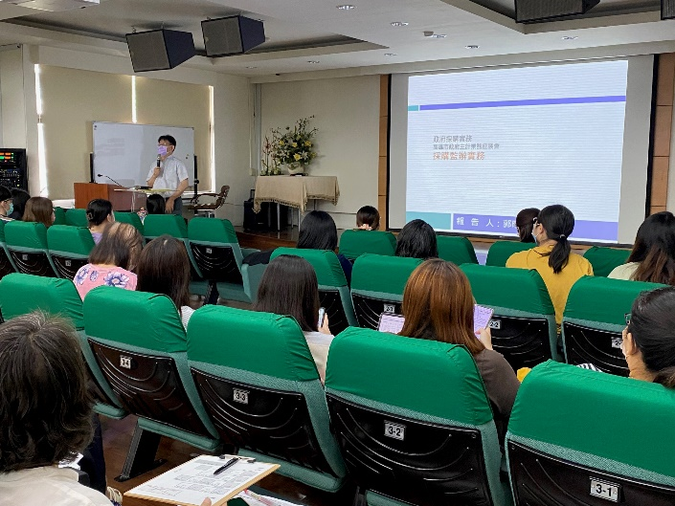
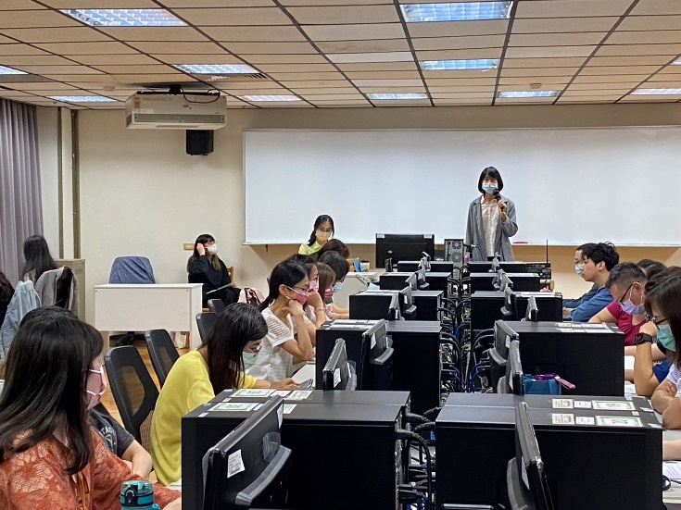
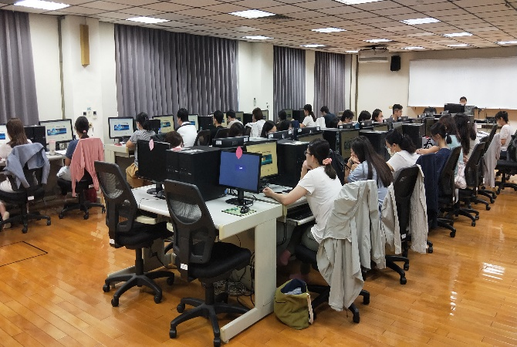
二、會計業務 (4/5)
(四)強化專業教育辦理相關課程
辦理教育訓練
8場次331人次
政府採購監辦實務
CBA、SBA會計資訊系統
CGSS補捐助系統
一
二
三

Slide 14
二、會計業務 (5/5)
(五)督促資本支出執行
112年度
預算數384.87億元
113年度
依「提升資本支出預算執行率實施計畫」嚴密預算執行管控措施
提報市政會議
執行數349.66億元
執行率約90.84%
並完成各機關資本支出預算執行考核
達成施政目標

Slide 15
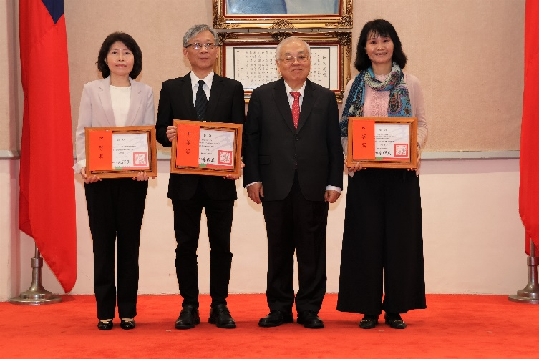
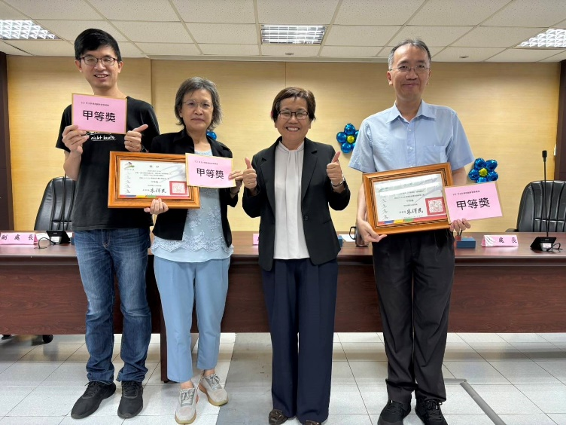
三、公務統計(1/4)
(一)推動職務上應用統計分析
「以Line建構AI行職業統計編碼機器人」獲主計總處創新甲等獎
研擬統計分析撰擬實施計畫
完成「高雄市托嬰中心實際收托概況」等7篇專題統計分析及通報
「高雄捷運熱門活動旅運分析」於主計月刊發表
Notes:
本處於112年8月精進改版「111年高雄市性別圖像，內容強化全國、6都及縣市別比較，並深入探討行政區及族群等多元面向，並擴增性別統計指標，結合網頁資料庫智慧搜尋服務，提供民眾便捷查詢。另配合本府性平政策推動精進改版「高雄市性別統計視覺化查詢平台」，新增區域主題式分類查詢。

Slide 16
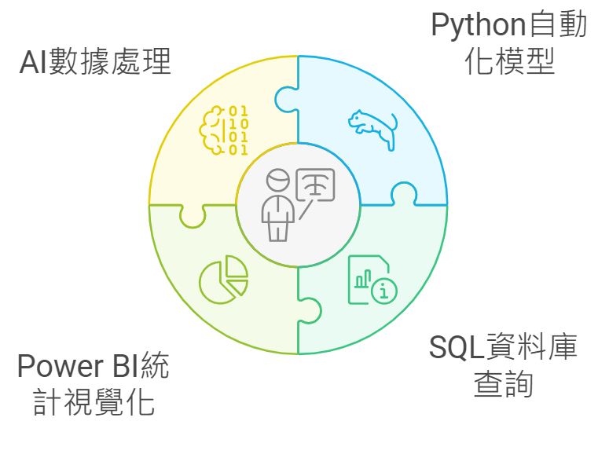
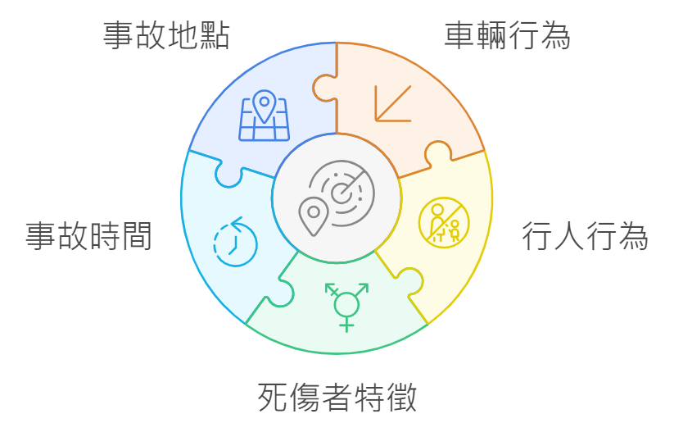
三、公務統計(2/4)
(二)運用AI及統計技術提升決策效能
運用Python、AI、SQL查詢語言及Power BI統計視覺化等資訊技術，協助提升肺癌篩檢施政效能
運用隨機森林、決策樹等AI機器學習解析行人交通事故特徵，協助辦理交通改善施政參考
Notes:
為協助機關提升施政決策效能，本處跨機關合作研提市政分析議題，如本處與交通局合作蒐整交通局公車客運營運及票證公司乘客搭乘資料，運用資訊技術統整公車大數據資料協助交通局精準掌握客運業者實際營運狀況，妥適回應審計部建議，高效改善核實公車營運補貼作業。另蒐整中央及地方區域指標數據，並運用統計技術，撰研「高雄市各區行動網路通訊資源供需研析」瞭解本市行政區通訊資源供需差異，提供本府未來5G數位網路建置規劃參考。

Slide 17
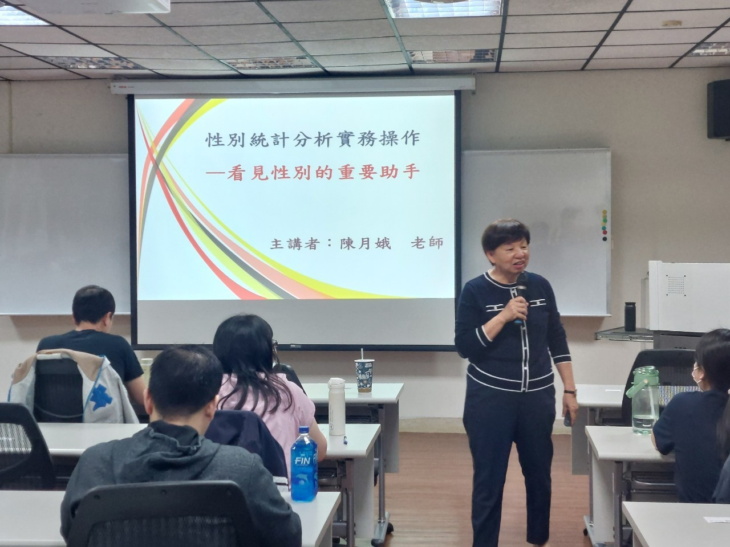
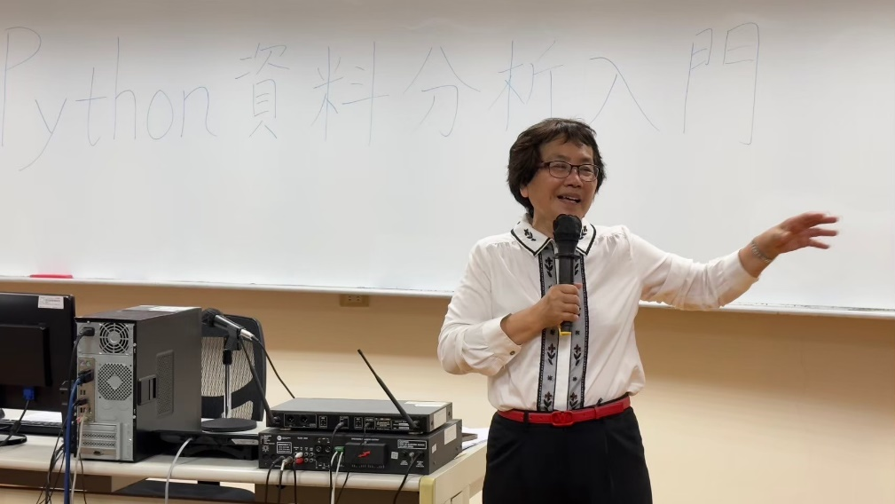
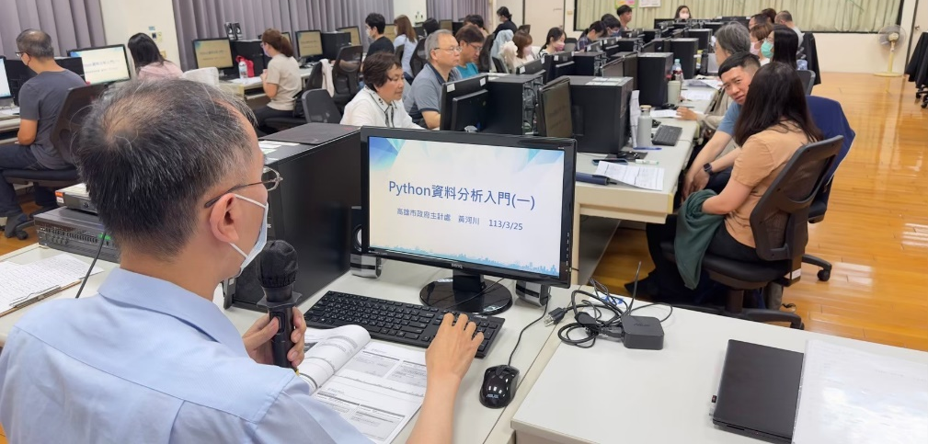
三、公務統計(3/4)
(三)辦理教育訓練強化主計專業知能
辦理『性別統計工作坊』強化運用性別統計及分析撰寫能力
辦理『Python資料分析』訓練，運用程式技術達成工作簡化及資料分析目標
Notes:
本處運用Power BI軟體，首創全國建置「高雄市區域統計視覺化查詢平台」，內容含括「土地分布」等8大類行政區統計視覺化儀表板，多元展現區域別施政成果，提供統計親和力查詢。
另為擴大統計視覺化應用，本度輔導觀光局、海洋局、警察局建置完成「統計視覺化查詢」版面。截至8月底已有教育局等10個機關建置視覺化網站，提供民眾多元市政資訊查詢。

Slide 18
三、公務統計(4/4)
(四)建置視覺化及統計智慧搜尋平台
彙編統計
書刊
建置網頁智慧搜尋
創建視覺化平台
統計月報
統計快報
統計年報
性別圖像
提供各類統計項目及複分類智慧搜尋查詢服務
創建「每月市政數據畫高雄」視覺化平台供各界查詢
Notes:
為精進便捷的統計資料查找，本處「統計智慧搜尋系統」擴增漁業海洋、工商經濟、財政收支及文化類等按月別及行政區統計資料。另因應網路資安攻擊頻繁，全新改版「高雄市社會經濟資料庫決策應用系統」及統計資訊服務網頁，升級為HTML5架構及SQL資料庫版本，有效提升安全防護。

Slide 19
四、經濟統計(1/3)
(一)辦理物價調查
按旬調查價格
按月編算指數
每月5日發布 新聞稿
每月15日發布 物價月報電子書
一般零售市場成交價格
分為7大類
調查3,949項次
消費者 物價調查
營造工程物價調查
建材製造及批發廠商實際交易價格
分為12大類
調查1,015項次
Notes:
為反映物價變動情形，本處按旬派員實地辦理「消費者物價調查」及「營造工程物價調查」，蒐集一般家庭零售市場成交價格，分7大類、調查3,949項及建材製造及批發廠商實際交易價格，分12大類、調查1,015項次。
按月編算物價指數，分析物價變動項目與原因，於每月5日發布本市物價新聞稿，並於每月15日編製物價月報電子書，刊布本處網站提供各界參用。

Slide 20
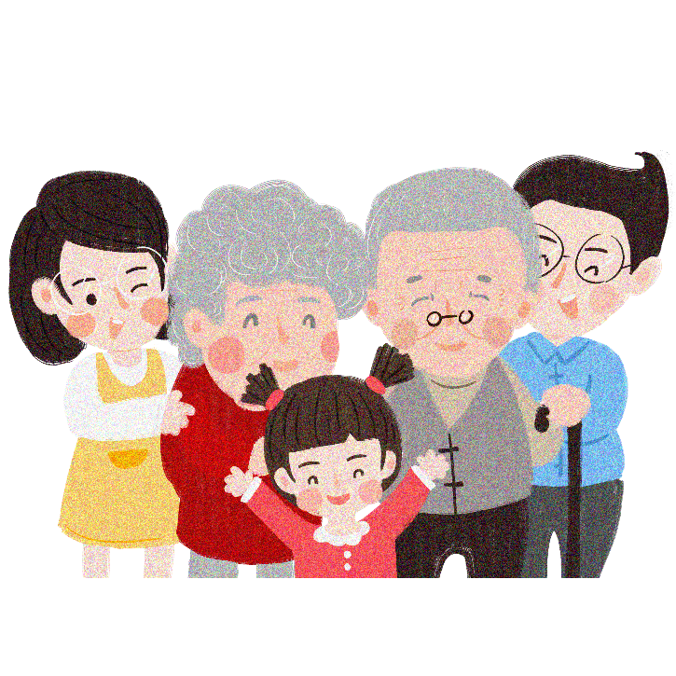
四、經濟統計(2/3)
(二)辦理家庭收支調查
訪問調查
記帳調查
按年辦理
抽查2,200戶
113年8月16日公布
於10月編印「家庭收支調查報告」
按月辦理
165戶記帳戶每日收支項目金額
統計結果按月提供主計總處彙編國民所得統計
本市編製CPI權數參考
增幅5.38%(5萬5,658元)
，居6都第1
112年各市縣家庭收支調查工作績效榮獲全國第1名
Notes:
為掌握市民家庭經濟，本處按年辦理「家庭收支訪問調查」及按月辦理「家庭收支記帳調查」。
1.112年「家庭收支訪問調查」於112年12月至113年2月辦理訪問調查作業，預計8月下旬公布調查結果。
2.「家庭收支記帳調查」112年調查165戶，係調查家庭每日收支項目，按月報送行政院主計總處彙編國民所得統計使用，及提供本市編製消費者物價指數基期改編之權數設算參考應用。

Slide 21
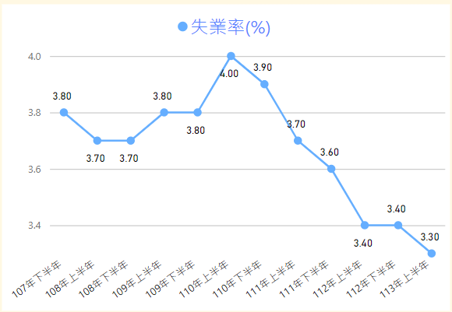
四、經濟統計(3/3)
(三)配合中央辦理調查
人力資源調查
受僱員工薪資調查
按月
季 半年
事業人力僱用狀況調查
汽車貨運調查
本市113年上半年失業率3.3%，6都最低，再創100年以來最低水準。
人力運用調查
服務業營運及投資概況調查
職類別薪資調查
按年
Notes:
配合中央機關辦理各項指定統計調查，包含每月辦理之各業別受僱員工薪資調查、人力資源調查，每半年辦理之汽車貨運調查，每年辦理職類別薪資、服務業營運及投資概況調查等8項作業。
其中人力資源調查結果，本市112年全年失業率3.4%，為六都最低；就業人數及勞動力參與率均創100年市縣合併以來最高。

Slide 22
貳、未來工作重點
一
賡續控管縮短財政赤字，健全財政永續。
加強特種基金財務控管，落實財政紀律，提高資源運用效益。
二
三
運用資訊加速會計審核，發揮財務管理功能，達成施政目標。
四
運用大數據及統計資訊技術，提升支援決策效能。
提升各項統計調查作業品質，精進市政統計分析，供施政參考。
五
高雄市政府主計處

Slide 23
參、結語
1.謹守財政紀律並融入淨零排放概念籌編114年度總預算，穩步降低舉債規模。
2.深化跨機關統計數據分析協作，推動統計視覺化多元整合。
回顧
應用科技資訊優化主計業務，增進主計支援施政決策功能。
展望
高雄市政府主計處

Slide 24
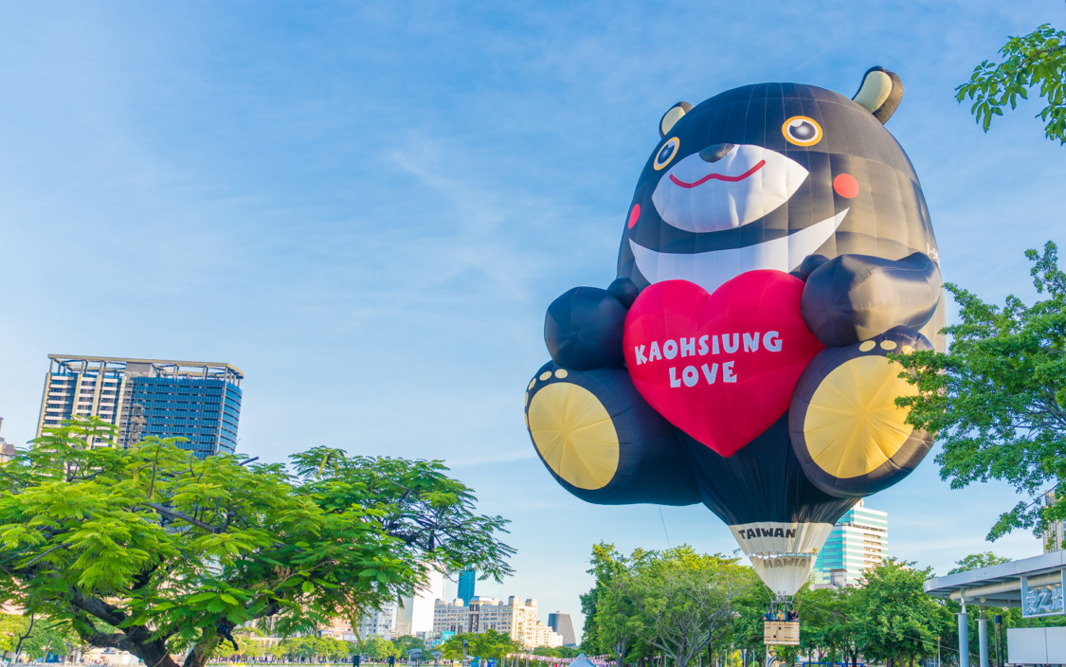
簡報結束 敬請指教
照片來源：高雄市政府觀光局

